Slide 1
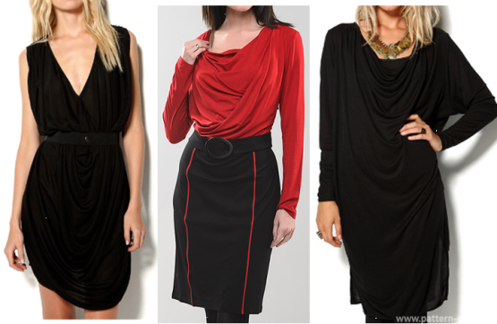
Драпировки – один из самых популярных модных трендов в последние сезоны. Пожалуй, не найдется ни одной красотки, которая не имела бы в своем гардеробе хоть одну вещь с драпировкой.

Slide 2
Урок производственного обучения
Тема программы: Изготовление лекал
Тема учебного элемента учебной практики: Моделирование базовой конструкции
Тема урока:
Моделирование платья с драпировкой на лифе вместо одной вытачки

Slide 3
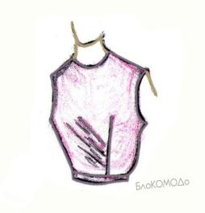
Цель урока:
Формирование профессиональных компетенций моделирования конструкции платья с ассиметричной драпировкой на лифе

Slide 4
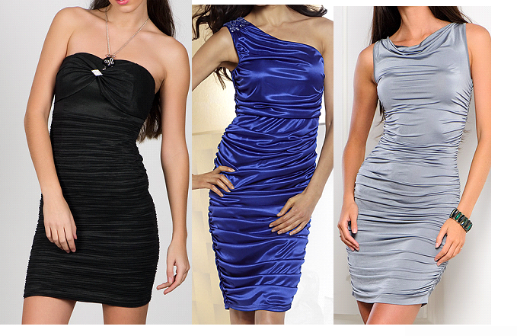
Внимание вопрос!
Какая драпировка называется простой? Сложной?

Slide 5
Правильный ответ:
Драпировка которая получена только за счёт раствора вытачек называется простой
Драпировка которая получена за счёт раствора вытачек и дополнительных раздвижек разрезных линий деталей называется сложной

Slide 6
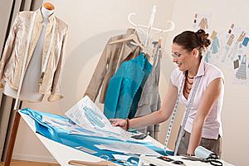
Назовите этапы моделирования лифа с драпировкой …

Slide 7
Правильный ответ:
Перевод базовой основы лифа на бумагу;
Нанесение конструктивных линий на базовую основу; Выполнение элементов
моделирования.

Slide 8
Перечень упражнений планируемого процесса:
1. Перевод базовой основы лифа на бумагу
2. Нанесение конструктивных линий на базовую основу
3. Выполнение элементов моделирования
4. Выбор материала
5. Раскрой лифа
6. Оформление драпировки на манекене

Slide 9
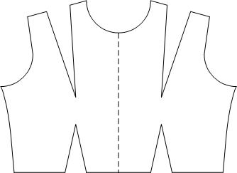
Ассиметричная драпировка на лифе
Приготовьте полное лекало переда лифа
Провести линию середины лекала(направление нити основы)

Slide 10
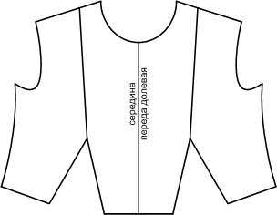
Моделирование:
Переводим раствор нагрудных вытачек в талевые вытачки!

Slide 11
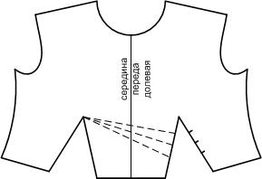
Выбираем наклон для левой вытачки. Наносим линии разрезов от вершины правой вытачки и разрезаем.

Slide 12
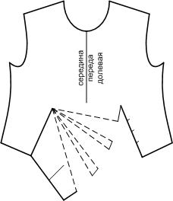
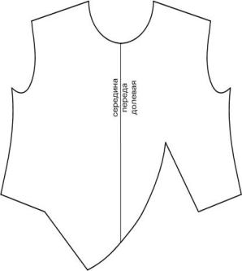
Ассиметричная драпировка на лифе вместо одной вытачки!
Закрываем правую вытачку, раздвигаем и оформляем плавной линией линию драпировки

Slide 13
Раскрой макета:
Совместить нить основы на лекале с нитью основы на ткани
Не забудьте обеспечить детали кроя макета припусками на швы
Перенести контрольные знаки с лекала на деталь переда (рассечка, меловая линия)

Slide 14
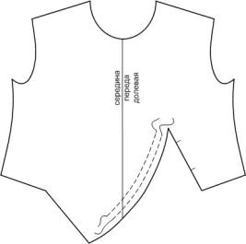
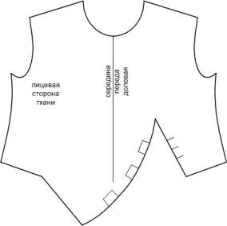
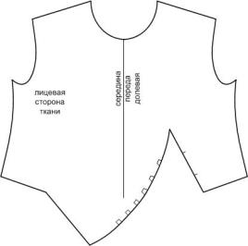
Выполнить макет драпировки в трёх вариантах
Вариант I вариант II вариант III

Slide 15
Задание:
В течение урока каждая группа самостоятельно, на основе полочки, должна выполнить моделирование драпировки на лифе, с левой стороны
Выбрать подходящий к данной модели материал
Раскроить лиф
Оформить драпировку на манекене

Slide 16
Критерии оценки:
Соответствие материала для выполнения драпировки
Направление и распределение драпировки
Направление долевой нити
Качество смётывания

Slide 17
Техника безопасности!!!
При выполнении ручных работ:
Пользоваться только исправным инструментом.
Ручные иглы и булавки хранить только в игольницах.
Обрезки ниток, ткани, пустые катушки убирать в мусоросборники.
Ножницы передавать только кольцами вперёд.

Slide 18
Перечень упражнений планируемого процесса:
1. Перевод базовой основы лифа на кальку
2. Нанесение конструктивных линий на базовую основу
3. Выполнение элементов моделирования
4. Выбор материала
5. Раскрой лифа
6. Оформление драпировки на манекене
Норма времени -120минут

Slide 19
Внимание вопрос!
  Каковы ваши главные результаты сегодня? Благодаря чему вам удалось их достичь?
  Какие трудности встретились во время выполнения задания и как вы их преодолевали (пытались преодолевать)

Slide 20
Цель урока:
Формирование профессиональных компетенций моделирования конструкции платья с драпировкой на лифе вместо одной вытачки

Slide 21
Критерии оценки:
Соответствие материала для выполнения драпировки
Направление и распределение драпировки
Направление долевой нити
Качество смётывания

Slide 22
Домашнее задание!
  Повторить особенности моделирования конструкции платья с драпировкой на лифе вместо двух вытачек

Slide 23
Создание удобной и красивой одежды и является целью моделирования…

